Slide 1
Мечты писателя – фантаста Александра Романовича Беляева
Выполнила библиотекарь МБОУ СОШ №11
ст. Старолеушковской
Крыжановская Ольга Анатольевна

Slide 2
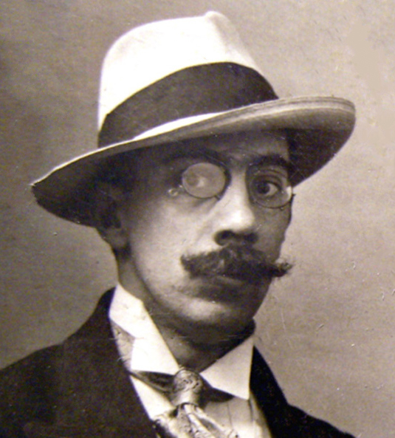
Александра Беляева неспроста интересовала тема возможностей человеческого тела: писатель был тяжело болен и, много лет, провел прикованным к постели Александр Беляев заболел, будучи еще молодым человеком. Большую часть своей жизни он провел в гипсовом корсете, а лучшие произведения написал лежа,
положив на загипсованную грудь фанерку и лист бумаги. Его тело страдало от болей, но разум всегда был ясен и устремлен в невероятные дали. Его, автора более 70 научно-фантастических произведений, нередко называют российским Жюлем Верном.
Родился в Смоленске, в семье православного священника. Отец желал видеть в сыне продолжателя своего дела и отдал его в 1895 году в смоленскую духовную семинарию. В 1901 году Александр окончил её, но священником не стал, напротив, вышел оттуда убеждённым атеистом.

Slide 3
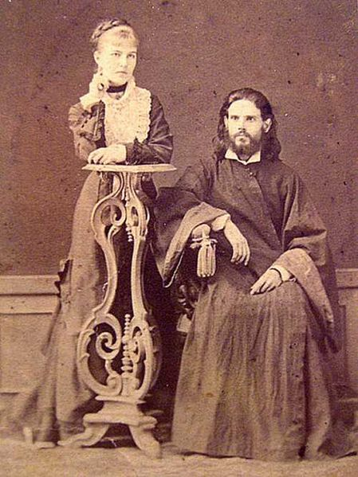
Наперекор отцу он поступил в Демидовский юридический лицей в Ярославле. Вскоре после смерти отца ему пришлось подрабатывать: Александр давал уроки, рисовал декорации для театра, играл на скрипке в оркестре цирка. По окончании (в 1906 году) Демидовского лицея А. Беляев получил должность частного поверенного в Смоленске и скоро приобрёл известность хорошего юриста. У него появилась постоянная клиентура. Выросли и
Наталья Федоровна и
Роман Петрович Беляевы,
родители писателя
материальные возможности: он смог снять и обставить хорошую квартиру, приобрести неплохую коллекцию картин, собрать большую библиотеку. Закончив какое-либо дело, он отправлялся путешествовать за границу: побывал во Франции, Италии, посетил Венецию.

Slide 4
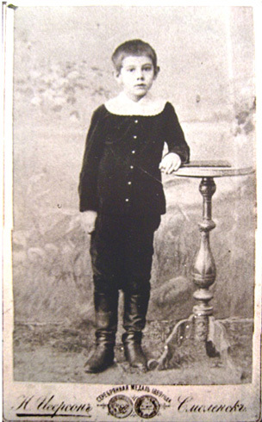
В 1914 году оставил юриспруденцию ради литературы и театра.
С детства обожал книги, более всего сочинения Ж. Верна, и частенько «путешествовал с братом в центр Земли,
Во время одной из таких игр Саша неудачно спрыгнул и повредил позвоночник. Отозвалось это не сразу: он окончил гимназию, духовную семинарию, юридический лицей, консерваторию по классу скрипки, работал декоратором в театре, журналистом, юристом, педагогом, но однажды травма дала о себе знать, и три долгих года (и потом многократно) он был прикован к постели и мучился от сильных болей, от полной беспомощности.
Александру Беляеву
10 лет

Slide 5
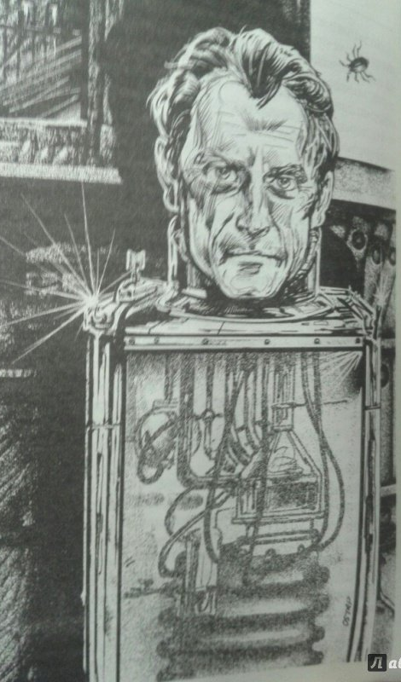
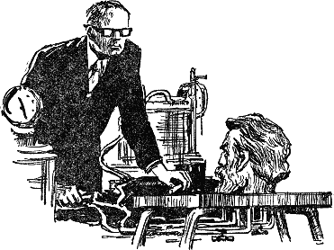
«Я переживал ощущение головы без тела» - писал он об этом страшном времени.
Полный сил и энергии, умный, разносторонне образованный человек тридцати с небольшим лет боролся, как мог, с болезнью, и на время она отступала.
И первый роман Александр Романович написал о человеке, который пытается преодолеть смерть, о профессоре Доуэле, об
ученом, для которого научная работа значила больше, нежели собственная слава, комфорт и даже жизнь.
Но чтобы помнили о цене, которую иногда приходится платить за научные открытия, об ответственности за свою работу, А. Беляев рядом с Доуэлем описал его лучшего ученика – самолюбивого, тщеславного, жестокого и беспринципного Керна.

Slide 6
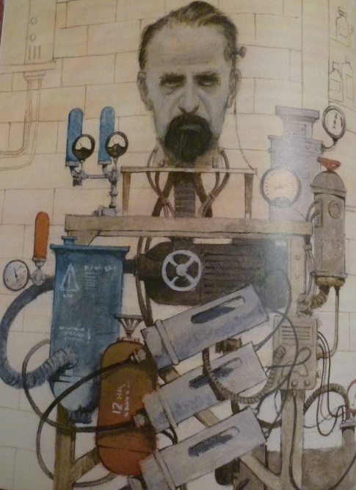
Да, испокон веков человечество складывало сказки о победе над смертью. Но писатели-фантасты порой бывают большими реалистами, нежели учеными. Беляев не только прославляет, не только мечтает, он ещё и предостерегает, сострадает и заставляет задуматься. Над чем задуматься? Ответ можно найти, прочитав роман «Голова профессора Доуэля».
1925г. стал знаменательной вехой в творческой биографии писателя. В журнале «Всемирный следопыт» был опубликован рассказ «Голова профессора Доуэля». Фантастическое произведение, в основу которого была положена история человека, потерявшего своё тело, сразу привлекло внимание к автору.

Slide 7

Казалось бы, надуманный сюжет рассказа по существу был глубоко автобиографичен – Беляеву на собственном опыте пришлось ощутить, что значит полная неподвижность и оторванность от окружающего мира. Правдоподобие логических описаний, увлекательная, мастерски воплощённая коллизия обеспечили ему успех у читателей. Широкий интерес вызвала
сама идея, которую Беляев избрал в качестве темы своего произведения, - возможность существовать без тела, «конструировать» человека. Вокруг неё развернулись критические дискуссии, которые порой сводились лишь к попыткам выяснить степень «научности» художественного рассказа.

Slide 8
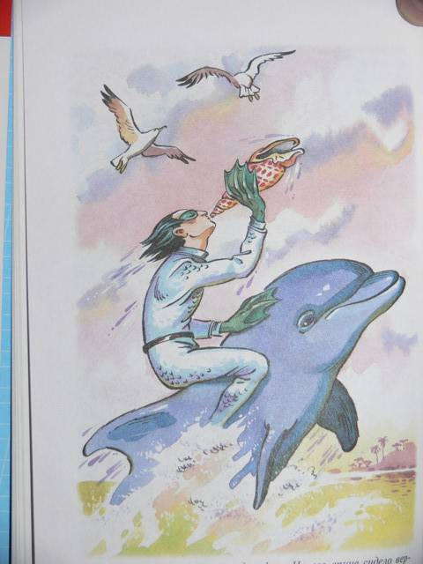
Двенадцать лет спустя Беляев переработает своё произведение. В 1937г. «Голова профессора Доуэля» теперь уже роман, появится на страницах газеты «Смена».
С 1927г. Беляев начинает сотрудничать в возобновлённом к этому времени журнале «Вокруг света». С первых номеров в нём начинают печатать роман «Человек-амфибия». Его героем становится учёный. Искусные руки хирурга возродили к жизни
человека, чьё существование неотделимо от моря. Наука и фантастика вновь слились в произведении Беляева со стремительным сюжетом, драматическими событиями, в результате которых ломаются жизни персонажей. Для Беляева оказывается важной и социальная сторона происходящего – судьба учёного в обществе. Действие «Человека – амфибии», как и многих других произведений фантаста, происходит в далёкой экзотической стране.

Slide 9


В конце 1931 года Беляев переезжает из Киева в Царское Село, находящееся недалеко от Ленинграда, где в основном занимается чтением. Начало тридцатых годов стало также и началом непонятных и необъяснимых гонений на писателя. Критики как будто по чьему-то приказанию набросились на Беляева и его книги. На протяжении целого десятилетия вышло только три из них: «Прыжок в ничто», «Чудесное око» и «Голова
профессора Доуэля». Последний роман был написан на основе его давнего рассказа, а «Чудесное око» вообще смогло выйти лишь на Украине. Так что теперь не сохранилось даже рукописи автора на русском языке (они погибли во время войны), а все последующие издания романа являются переводом с украинского. Его многочисленные произведения выходили лишь в журналах, но жить на такие гонорары семья не могла.

Slide 10
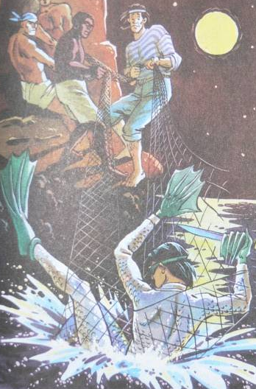
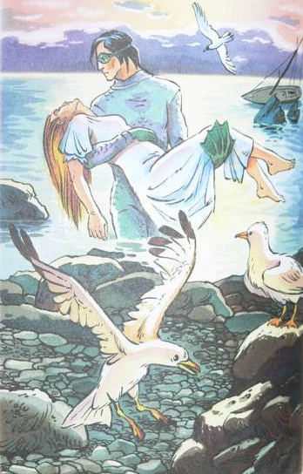
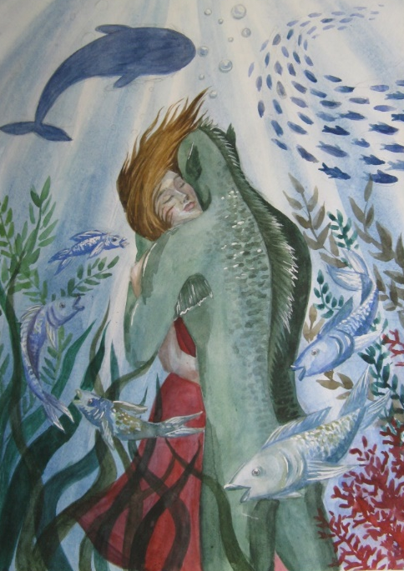
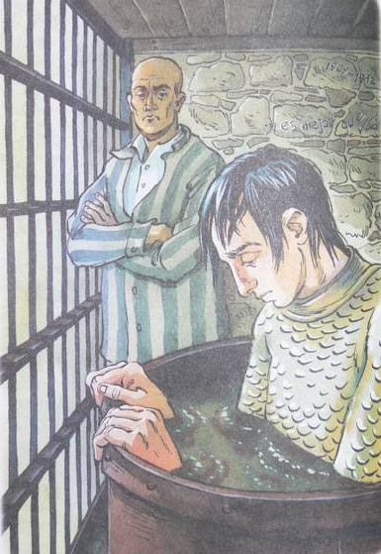
В 1932 году Беляев вообще нигде не печатается. 48-летний писатель нанимается в Ленинграде, где на улице Зодчего Росси, в доме №2 (там ныне располагается Театральный музей) существовало предприятие «Ленрыба», на траулер для работы в Мурманске, чтобы заработать денег. Однако ему не довелось хлебнуть морской романтики и набраться новых впечатлений, да и, впрочем, не затем он отправился туда. Он нашёл работу на берегу. Нетрудно было догадаться, что для немолодого и тяжелобольного человека Север является не самым лучшим местом работы. Потому долго выдержать он не мог, и вскоре вернулся обратно.

Slide 11
За три года в различных журналах ему удалось опубликовать около двух десятков рассказов и очерков. В 1933 году он заканчивает «Алхимика» – философскую, но вместе с тем забавную, пьесу для Ленинградского театра юного зрителя. Печально, что пьеса так и не была поставлена, а рукопись не сохранилась. Но самым радостным событием для писателя явился выход в 1933 году в издательстве «Молодая гвардия» его нового романа. Название «Прыжок в ничто» трактовалось двояко. Это и полёт на ракете в неизведанные глубины космоса, в пустоту абсолютного холода. С другой стороны – это отчаянная попытка «последних из могикан», богачей капиталистического мира, убежать от назреваемой на Земле все­мирной революции, надеясь в космосе отсидеться, пока революция не захлебнётся, и вновь не настанет «капиталистический рай».

Slide 12
С детства Александр мечтал летать, но не на самолете, а просто так, подобно птице. Эта мысль кажется нелепой, но все же Сашу это не убеждало. Однажды он забрался на крышу сарая. Над ним раскинулось бездонное небо, и в это небо он решил взлететь – и прыгнул. Он был уверен, что полетит. Конечно, больно упал и расшибся. Но не разрушилась мечта! Став старше, он прыгал с крыши на большом раскрытом зонтике, на парашюте, сделанном из простыни, расплачивался при этом изрядными ушибами. Но мечтал, мечтал о полетах!

Slide 13
Самым фантастическим из всех замыслов Беляева до сих пор остается мысль о человеке-амфибии. Трагическая судьба Ихтиандра в какой-то мере, может быть, приоткрывает нам, что Беляев и сам видел всю сложность и трудность жизни человека-рыбы. Но Беляев никогда не был доктринером в фантастике. Каждый замысел его, кроме прямой цели, преследовал и косвенные возможности -- поиски обходных путей, поиски непроложенных дорог к осуществлению задуманного. Амфибий еще нет, может быть их и не будет -- не потому, что это невозможно, а потому, что такие же страстные мечтатели, как Беляев, воодушевленные той же мечтой, прокладывают сегодня иной, более простой путь к овладению морскими глубинами.

Slide 14
От первых аквалангов исследователи моря прошли за каких-нибудь пятнадцать лет огромный путь. Смелые товарищи Жака Кусто уже построили на дне Средиземного моря подводный дом и прожили там длительное время. Другие уже опускались в морские глубины и находились там долгие часы, дыша воздухом, обогащенным азотом. Эти опыты в морских глубинах, в царстве вечного мрака, под чудовищным давлением приближают время, когда люди свободно пройдут по подводным путям. И когда Кусто заявляет о своем намерении вскоре построить подводную деревню для нескольких десятков людей -- как тут не вспомнить беляевских "подводных земледельцев" с их удивительно уютным домиком, мимо крыльца которого проплывают рыбы.

Slide 15
Около сорока лет назад появилась первая книга Беляева -- "Голова профессора Доуэля". Мало кто знал в те времена о полузабытых опытах по оживлению, проведенных еще в XIX веке Броун-Секаром, а работы советских врачей Брюхоненко, Петрова, Чечулина в этом направлении еще не начинались. Мысль о возможности оживления человеческого мозга, да и вообще отделенных от тела органов, не могла не показаться скептикам мистикой, дурным сном

Slide 16
Жизнь А. Беляева наконец-то определилась. Больше он не меняет профессий, не путешествует, а только работает за письменным столом. Первые три года писательской деятельности Беляев провел в Москве: здесь изобильно издавались журналы - в первую очередь, "Вокруг света" и "Всемирный следопыт". Но потом, в конце 1928 года, переехал в Ленинград и с этих пор занимался исключительно литературой, профессионально. Так появились «Властелин мира», «Подводные земледельцы», «Чудесный глаз», рассказы из серии «Изобретения профессора Вагнера». Печатались они, в основном, в Московских издательствах.

Slide 17
В 1938 году семья Беляевых переехала в Детское Село (ныне г. Пушкин). Здесь, в просторной квартире на Первомайской улице, прошли последние годы жизни писателя. В те времена в Детском Селе образовалось нечто вроде литературной колонии - тут подолгу жили Алексей Толстой, Ольга Форш, Вячеслав Шишков, Юрий Тынянов и многие другие. Все они постоянно сотрудничали в местной газете "Большевистское слово", и с первых же дней по переезде Александр Беляев стал еженедельно печатать там очерки, фельетоны, рассказы… Последняя его статья была опубликована уже после начала Великой Отечественной войны, 26 июня 1941 года.

Slide 18
Цель Доуэля – развитие науки на благо человечества, борьба со смертью. Почему Доуэль помогает Керну довести эксперимент до конца? Опять-таки во имя высших целей: его открытие должно принести пользу людям, неважно, чьим именем будет подписан научный труд.
Цель Керна – обрести личную славу. Ради этого он готов на всё: украсть записи Доуэля, убить его самого, пытать беспомощную голову. Самое главное – сделать себе имя.

Slide 19
В качестве возможного ответа на этот вопрос приведём слова Шерлока Холмса, произнесённые им в известном рассказе А. Конан Дойла «Пёстрая лента»: «Ах, сколько зла на свете, и хуже всего, когда злые дела совершает умный человек!.. Когда врач совершает преступления, он ужаснее всех прочих преступников. У него сильные нервы и опасные знания...».

Slide 20
Беляев дорог и нужен читателям, потому что он мечтает вместе с ними. Его романтическая сказка-мечта волнует сердца, наполняет жизнь радостным и нетерпеливым ожиданием великих свершений. Рассказывая о венерианских ящерах и летающем юноше, о повелителе мысли и покорителях Арктики, он рассказывает о самом главном в человеке -- о необходимости всегда и везде непримиримо сражаться за мечту против равнодушия, за добро против зла, "бороться и искать, найти и не сдаваться". Он рассказывает и о том главном, что составляет дух нашего времени -- о большой, гуманной идее добра, человеческой справедливости. Эта мысль незаметно ведет воображение из мира юношеских сказок в большой мир больших идей, где речь идет уже о социальной справедливости, о судьбах человечества, о трудной борьбе и историческом оптимизме.

Slide 21
Вспомните, что произошло с А.Р. Беляевым с 1916 по 1922 годы. Он лежал, закованный в гипс, был беспомощен и неподвижен. Не мог пошевелить ни рукой ни ногой. Его бросила жена, и он пропал бы, если бы не Маргарита Констатиновна - будущая жена писателя. Таким образом, ощущения профессора Доуэля – не выдумка, они во многом выстраданы. Не случайна и фигура Мари.

Slide 22
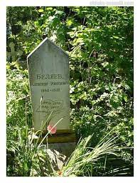
Вечером 17 сентября 1941 года в городе появились немцы. Из-за болезни Александра Романовича Беляевы не смогли эвакуироваться вместе с литературной колонией, когда стало ясно, что отстоять город не удастся. 6 января 1942 года великого писателя-фантаста Александра Беляева не стало. Смерть его окружена легендой.
Известно одно: сразу после его смерти исчезает папка с документами. Немцы роются в книгах и бумагах Беляева". Семье Беляева пришлось заплатить за это сполна: австрийским пленом и отбытием десятилетней ссылки на Алтае. Могила же писателя затерялась - никто не может теперь сказать, где именно находилась она на кладбище, не раз перепаханном взрывами бомб и артиллерийских снарядов.

